Slide 1
Тема : Отряды птиц. Нандуобразные, страусообразные, казуарообразные, гусеобразные.
Урок биологии в 7 классе
автор: Берлюбская Тамара Владимировна МКОУ «Варгашинская СОШ №1»

Slide 2
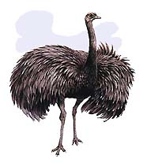
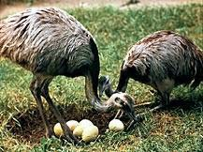
Отряд Нандуобразные
нанду

Slide 3
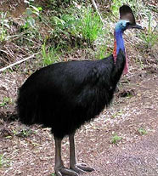
Отряд Казуарообразные
КАЗУАРОВЫЕ ПТИЦЫ (Casuaridae, казуары), семейство птиц отряда казуарообразных, включает три вида. Казуаровые — крупные тяжеловесные птицы, имеющие сжатый с боков клюв и роговой «шлем» на голове.

Slide 4
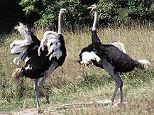
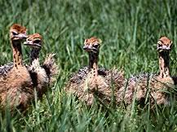
Отряд Страусообразные

Slide 5
СТРАУС (Struthio camelus) — единственный вид отряда страусообразных птиц (Struthioniformes) надотряда бегающих птиц; включает несколько подвидов. Страус — самая крупная из ныне живущих птиц — высота до 2,44 м, масса до 136 кг (обычно 50). Ноги двупалые. Для этих нелетающих птиц характерны малая величина грудной кости и отсутствие киля, слаборазвитые передние конечности и грудная мускулатура. Задние конечности длинные и сильные. Строение пера примитивное: бородки почти не сцеплены друг с другом, поэтому плотных пластинок — опахал — не образуется. На груди имеется голый участок утолщенной кожи, так называемая грудная мозоль. Птица на нее опирается, когда ложится. В отличие от других птиц, страус имеет закрытый таз, так как концы лобковых костей в нем срастаются. Шея покрыта коротким пухом. Цвет оперения у самцов черный, а маховые и рулевые перья белые, ноги неоперены. Самка мельче и окрашена однообразно в серовато-бурые тона.

Slide 6
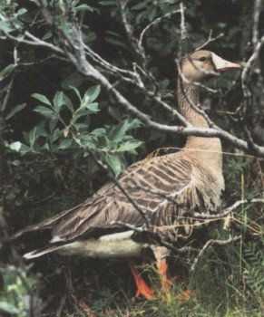
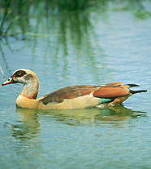
ОТРЯД ГУСЕОБРАЗНЫЕ
Нильский гусь
Белолобик

Slide 7
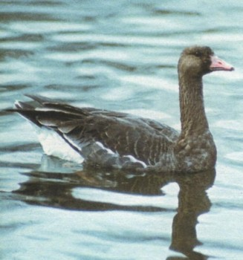
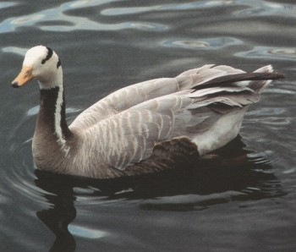
ГУСИ, несколько родов водоплавающих птиц семейства утиных. Длина до 1 м, весят до 8 кг. В Евразии, Сев. Америке и Африке; 8 видов, в т. ч. гуменник, белый, серый гуси, в тундровой и лесной зонах, а также в горах на юге Ср. Азии. Объект промысла. Серый гусь — предок домашних гусей (включая китайские породы, которые произошли от сухоноса). Гусей домашних (напр., арзамасские, крупные серые, уральские, холмогорские, шадринские) разводят для получения мяса. Гусаки весят 5-8 кг, гусыни — 4-7 кг и более. Средняя годовая яйценоскость 50-80 яиц.
Горный гусь
Серый гусь

Slide 8
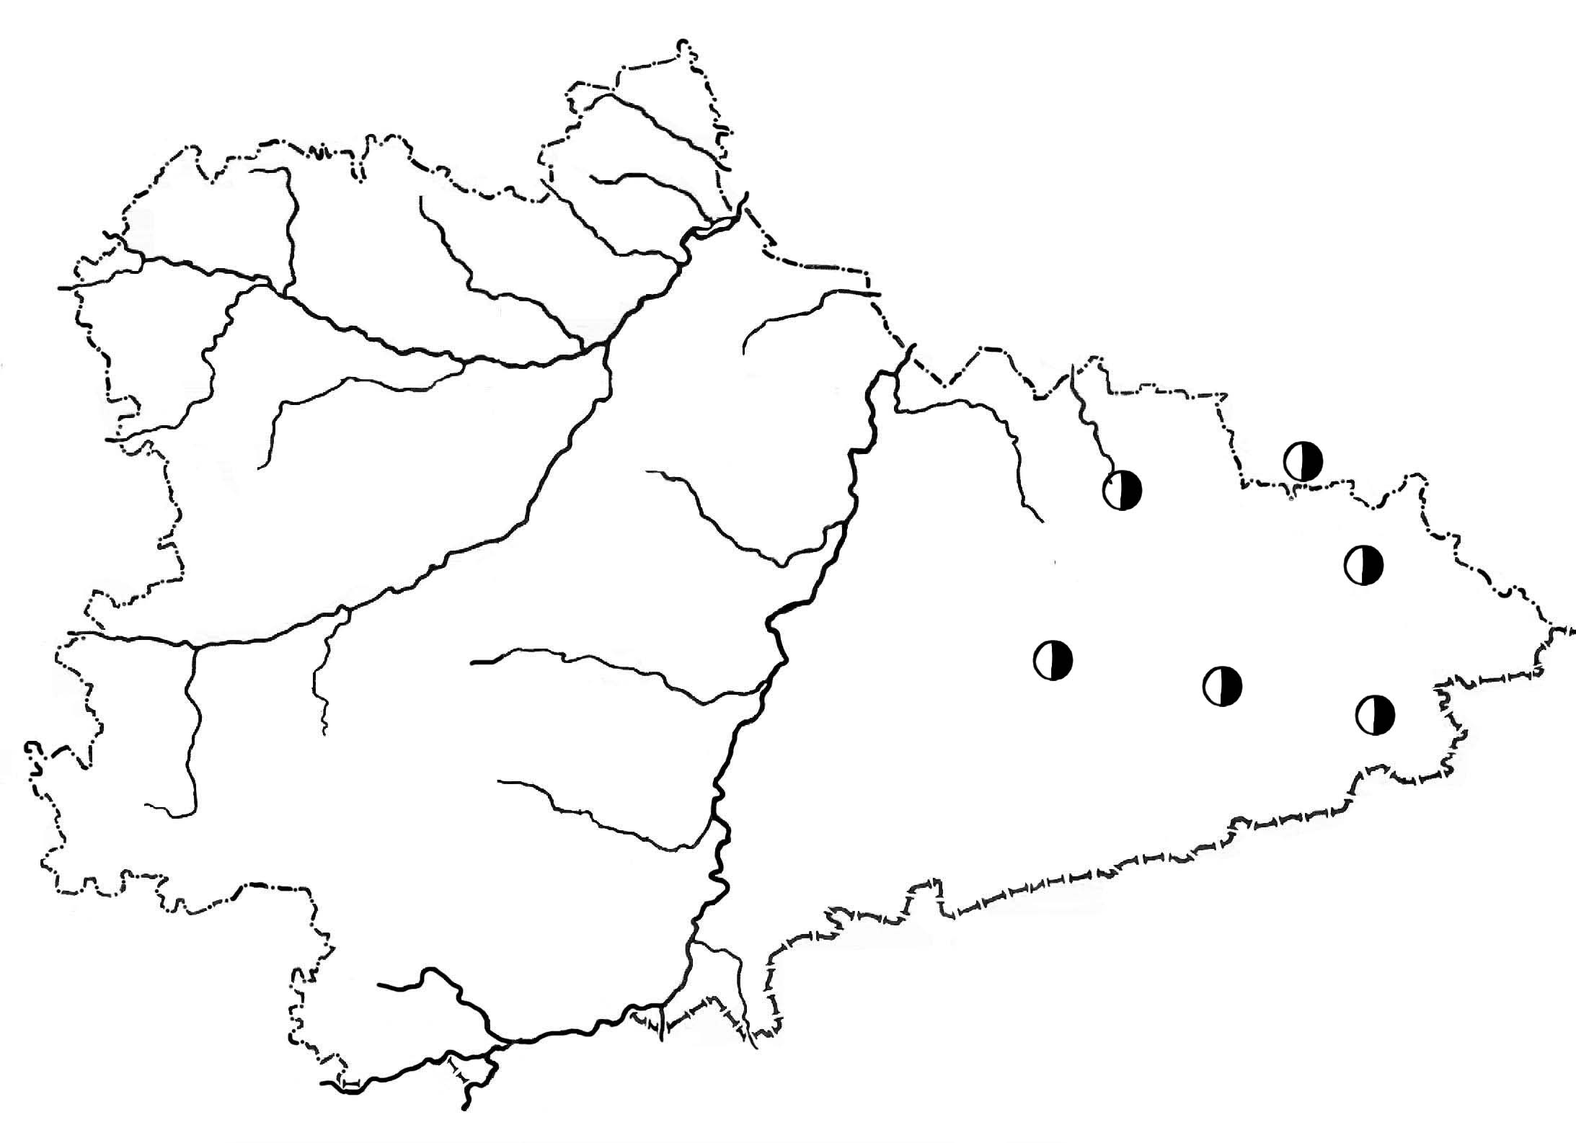
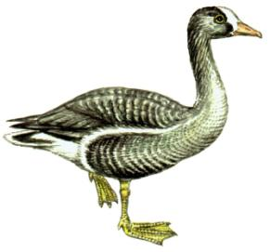
Пискулька
Anser erythropus (Linnaeus, 1758)
Отряд Anseriformes – Пластинчатоклювые
Семейство Anatidae – Утиные
Статус. 2 (V) категория. Очень редкий пролетный вид с резко сократившейся численностью. Занесен в список глобально редких видов птиц, в Красные книги Российской Федерации и Европы.
Распространение. Обитает в зоне тундры, лесотундры и местами на северной окраине лесной зоны от Скандинавии до низовий Анадыря. Зимует в Западной Европе, Средиземноморье, Малой Азии, Закавказье и Юго-Восточной Азии. Во время миграций можно встретить почти на всей территории России. До середины XX в. пискулька была обычна на пролете в Зауралье [1-3], весной 1983 г. летящих птиц видели над многими местообитаниями в районе озера Черное [4]. В настоящее время осенний и весенний пролет хорошо выражен в восточных (от Лебяжьевского до Петуховского) районах области, в пик осеннего пролета на территории Макушинского заказника наблюдают до 500 особей [5].

Slide 9
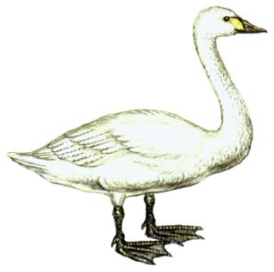
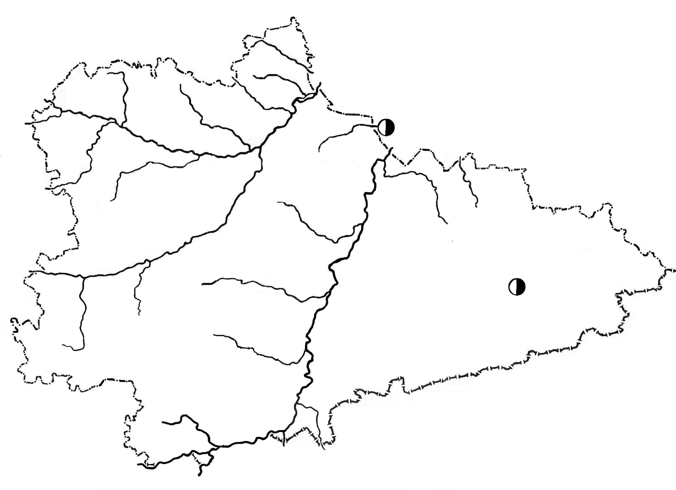
Малый, или Тундряной лебедь
Cygnus bewickii (Yarrell, 1830)
Отряд Anseriformes – Пластинчатоклювые
Семейство Anatidae – Утиные
Статус. 2 (V) категория. Редкий, уязвимый пролетный вид. Эндемик России. В Красной книге Российской Федерации отнесен к восстановленным видам.
Описание. Очень похож на лебедя-кликуна и так же прямо держит шею при плавании, но заметно меньше, шея и клюв короче. Главное отличие – желтое пятно на основании клюва не доходит до ноздрей и имеет почти вертикальный передний край (у кликуна желтый цвет занимает гораздо больше половины площади клюва и граничит с черной вершиной под отчетливым острым углом). У молодых спина дымчато-серая, верх шеи и бока головы дымчато-бурые, клюв розовато-серый у основания и более темный на вершине. С воды взлетает с разбега. Нырять не может, кормится, погружая в воду голову и переднюю часть тела. Осторожен. Вес 3,4 – 7,8 кг, размах крыльев 180 – 210 см. Голос резче и звонче, чем у кликуна, напоминает собачий лай.
Распространение. Гнездовой ареал целиком расположен в тундрах России – от побережий Белого моря до Чукотки. В результате освоения Севера исчез из многих районов южных тундр европейской части России, с Кольского и Тазовского полуостровов, южных частей Ямала и ряда районов Таймыра [1]. Основные места зимовок находятся на побережьях Западной Европы, часть птиц проводит зиму на Каспийском и других южных морях. На территории Курганской области этот вид встречается во время миграций, в середине XX в. его считали наиболее обычным из лебедей [2]. В 1982 – 1984 гг. отмечены единичные встречи пролетных птиц в Макушинском районе и в долине Тобола на границе с Тюменской областью [3].

Slide 10
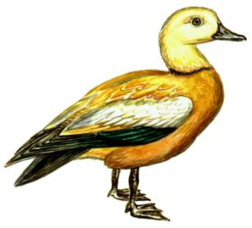
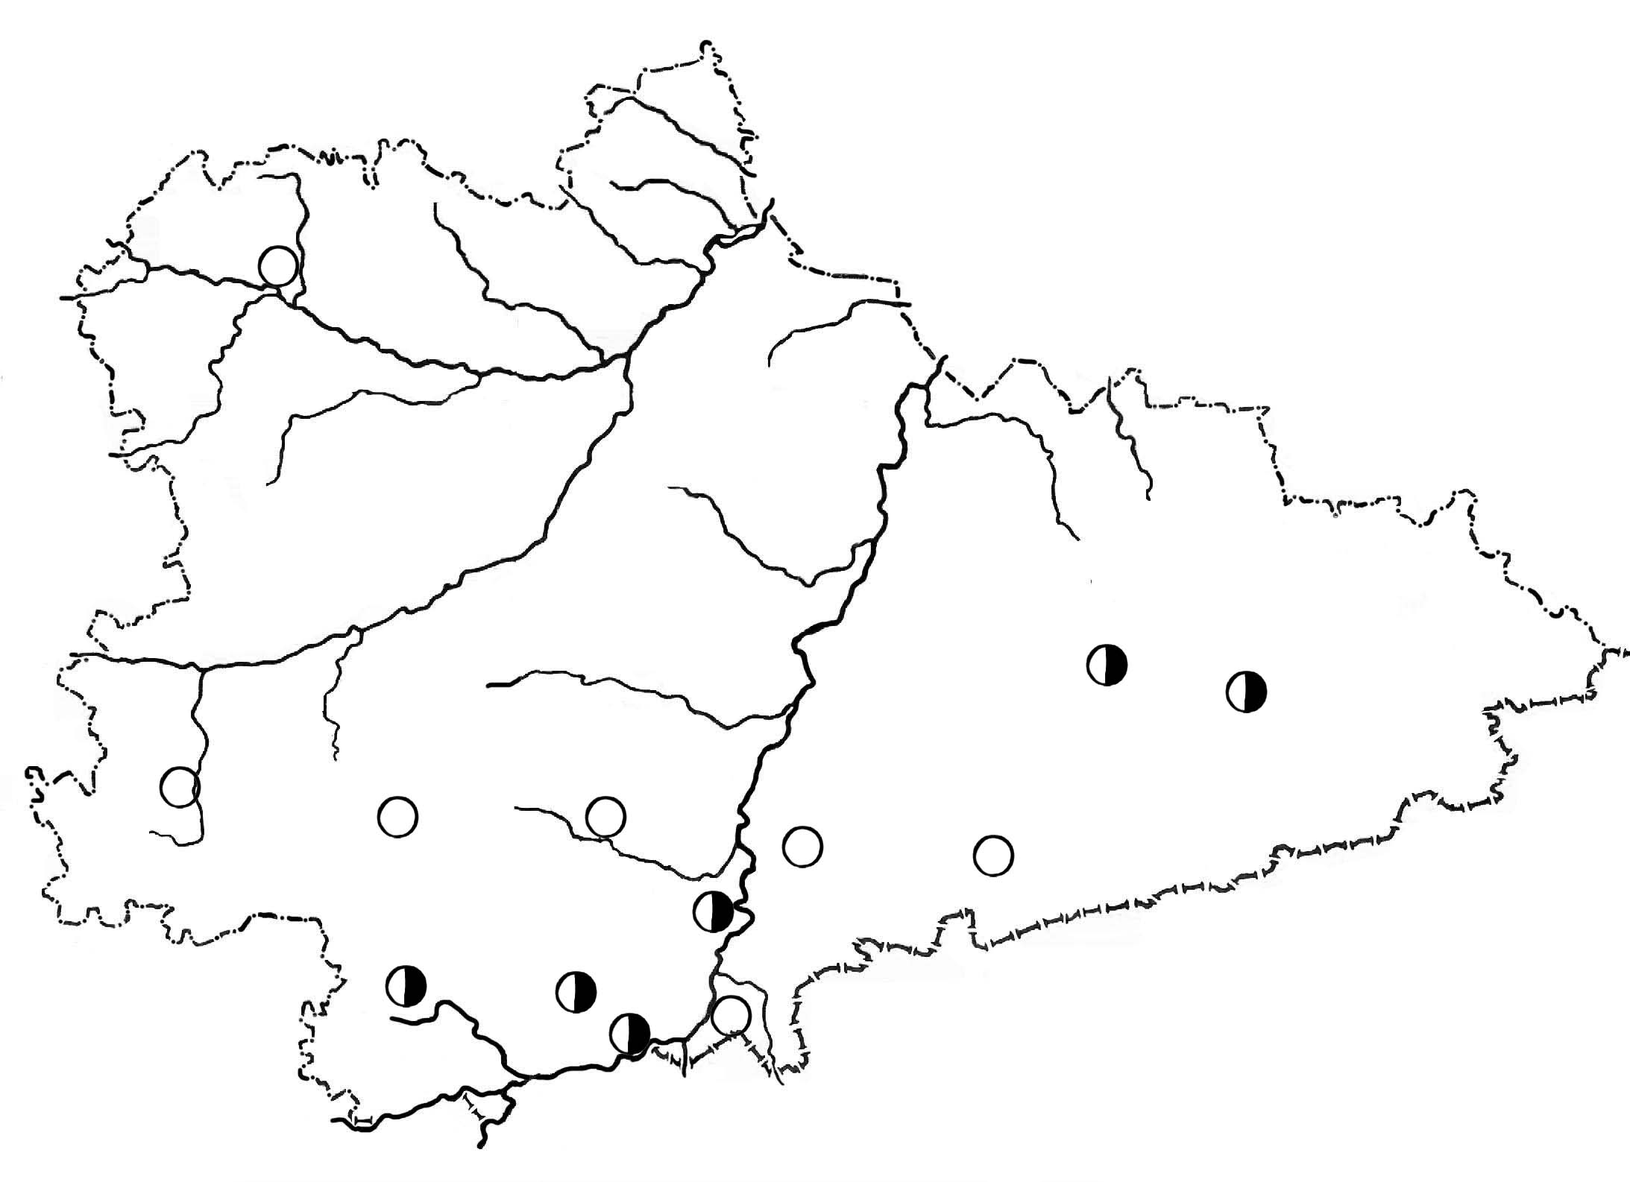
Огарь
Tadorna ferruginea (Pallas, 1764)
Отряд Anseriformes – Пластинчатоклювые
Семейство Anatidae – Утиные
Статус. 3 (R) категория. Редкий вид на северной границе ареала.
Описание. Крупная яркая утка, высокая на ногах, некоторыми чертами поведения напоминающая гусей. Оперение сплошь ржаво-рыжее, голова более светлая. На крыле зеленое «зеркальце». Верхние кроющие крыла белые (у сидящей птицы они видны как белое пятно на передней части крыла). Ноги, клюв и концы крыльев черные. Самец весной узнается по узкому черному ошейнику. Самка несколько бледнее. Легко передвигается по суше, а при необходимости быстро бегает. Полет гусиного типа, быстрый с редкими сильными взмахами крыльев. Плавает, погружая переднюю часть туловища, почти не ныряет. Вес 1,0 – 1,6 кг, размах крыльев 120 – 145 см. Довольно криклив, в полете часто издает громкие гортанные звуки.
Распространение. Спорадично обитает в степях и пустынях от Средиземноморья до Приамурья, в Передней и Центральной Азии, в Северном Китае. Зимует на севере Африки, в южных частях Азии. В Курганской области – редкий, вероятно, гнездящийся вид притобольных боров и соленых озер южной лесостепи [1, 2], хотя о находках гнезд или выводков не сообщалось. Ранее гнездился в районе городов Троицка и Кургана [3]. В 1980-х гг. отмечен по приречным борам в Куртамышском районе [4], позднее – в Лебяжьевском, Сафакулевском, Альменевском, Половинском [5], Звериноголовском [6] и Макушинском [7, 8]. Предполагается гнездование в Целинном районе [9]. По анкетным данным, встречен также в Притобольном и Далматовском районах.

Slide 11
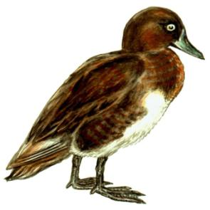
Белоглазый нырок
Aythya nyroca (Güldenstaedt, 1769)
Отряд Anseriformes – Пластинчатоклювые
Семейство Anatidae – Утиные
Статус. 0 (Ex) категория. По-видимому, исчезнувший с территории области вид. Занесен в список глобально редких видов птиц, в Красную книгу Российской Федерации.
Описание. Небольшая утка, размерами с чирка-трескунка. От других нырков отличается примечательной однообразно-темной окраской и мелкими размерами. У самца голова, шея, грудь и бока рыже-каштановые с легким фиолетовым отливом, спина черно-бурая с зеленоватым отливом, подбородок и брюхо белые. На темной голове хорошо заметны светло-желтые глаза, которые издали кажутся белыми, и серо-голубой клюв. На шее черное кольцо. Лапы серые. Самка похожа на самца, но окраска более тусклая и бледная, глаза коричневые. Крыло у летящей птицы бурое, зеркальце – белое, во всю длину крыла. Как и другие нырки, способен хорошо нырять и долго находиться под водой. Полет более легкий и маневренный, чем у других нырков. Держится обычно парами или небольшими группами. Вес 400 – 700 г, размах крыльев 63 – 67 см. Голос самки – грубое карканье, самца – тихий хрип.
Распространение. Обитает в Западной Европе, Юго-Западной Азии. В России населяет местами лесостепную и степную зоны от западных границ до Оби и Алтая, на север – до Средней Волги и южной тайги. В начале XX в. в небольшом числе гнездился в Зауралье [1, 2], в 1950-х годах северная граница ареала проходила примерно через города Касли, Тюмень, Ишим, залетные встречались севернее [3]. Гнездился на озере Черное и других водоемах юга Тюменской области, причем по численности уступал там лишь красноголовому нырку и турпану [4]. В настоящее время достоверных сведений о гнездовании в Курганской области нет. По анкетным данным, обитает в Лебяжевском районе, встречается на кочевках в Целинном районе.

Slide 12
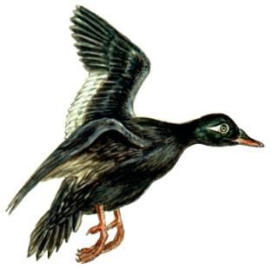
Турпан
Melanitta fusca (Linnaeus, 1758)
Отряд Anseriformes – Пластинчатоклювые
Семейство Anatidae – Утиные
Статус. 4 (I) категория. Редкий вид на южной периферии гнездового ареала. Современный характер пребывания в области неясен.
Распространение. Обитает в тундре, тайге от Скандинавии до Лены, основные места зимовок – северные побережья Западной Европы. В Зауралье и Западной Сибири южная граница распространения продвигается далеко на юг [1, 2], в середине XX в. он гнездился здесь к югу до линии Челябинск – Курган – Ишим [3], был многочислен в южных районах Тюменской области [4], гнездился на Урале в бассейнах Тавды и Сосьвы. Сообщалось о гнездовании турпана на юге Челябинской области [5], на граничащих с Курганской областью озерах юга Свердловской и севера Челябинской областей [6]. На степных и лесостепных озерах отмечались многочисленные скопления линных и неполовозрелых особей. В 1982 – 1984 гг. здесь уже встречали лишь небольшие группы летующих и мигрирующих птиц [7]. В настоящее время гнездование турпана в нашей области остается под вопросом. По анкетным данным, его видели на пролете в Далматовском, Лебяжевском, Притобольном, Целинном, Юргамышском, Макушинском районах. В июне 2000 г. отмечены три брачные пары на озерах Кокчетавской возвышенности в Северном Казахстане [8].

